Slide 1
CJBB84 Morfologie a korpus
9.10-10.50 G13
I.

Slide 2
Triviální a netriviální vyhledávání substantiv podle vzoru
Morfologické značkování neobsahuje informace o skloňovacím typu
Je možné vyhledat v korpusech lemmata skloňovaná podle určitého vzoru?

Slide 3
Formální vlastnosti substantiv a vzor
Zakončení a slovní druh (kos, sál, pila, žeň, chudě)
Zakončení a rod (kroj x zbroj, kůň x tůň)
1. a 3. pozice (pražský systém)
Atributy k a g (brněnský systém)

Slide 4
Substantiva (N/k1)
Rod (tag: pozice 3/g)
Zakončení lemmatu

Slide 5
Slovní formulace
Najděte substantiva skloňovaná podle vzoru žena.
1. substantiva
2. feminina
3. lemma končí na a

Slide 6
Cql dotaz
[tag="NNF.*" & lemma=".*a"]

Slide 7
Počet lemmat (podle frekvence) skloňovaných podle vzoru žena v korpusu SYN2015

Slide 8
Lemmata rozpoznaná automatickou morfologickou analýzou
Nerozpoznaná lemmata
[tag="X.*" & lemma=".*([ayěeubdfghklmnprstvz]|ou|ách|ám|ami)"]

Slide 9
Výsledky

Slide 10
Frekvenční analýza

Slide 11
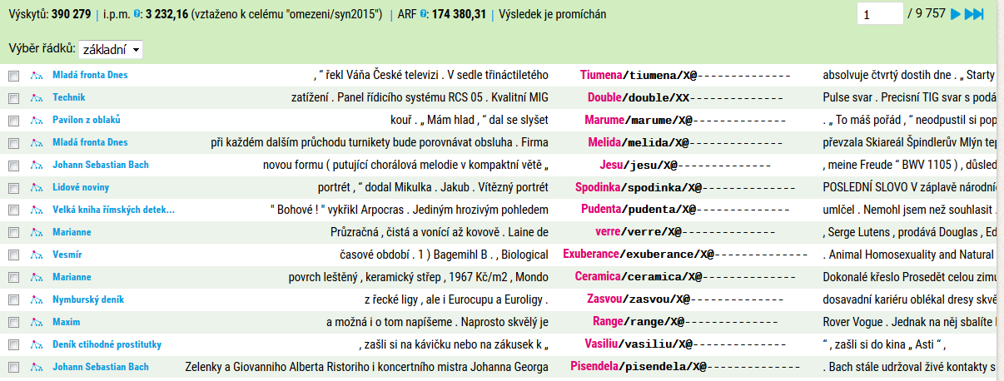
Zjednodušení dotazu
[tag="X.*" & lemma=".*([ayěeu]|ou|ách|ám|ami)"]

Slide 12
Příliš mnoho dat

Slide 13
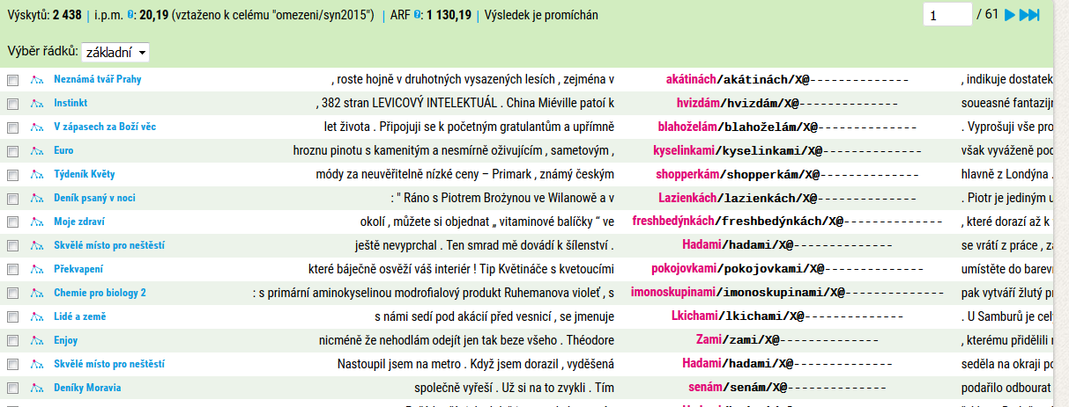
Ještě zjednodušíme
[tag="X.*" & lemma="(ách|ám|ami)"]

Slide 14
Alespoň něco

Slide 15
Vzory zjistitelné analogicky
U kterých vzorů kombinací formy lemmatu a morfologické informace o rodu získáme jednoznačný výsledek?
U kterých je postup složitější?

Slide 16
vzory s komplikovanějším postupem
pán a muž
hrad a stroj
píseň a kost
moře a kuře POZOR na dvě grafické varianty [eě]

Slide 17
Úkol na 12. 10. 2016
Popiš postup vyhledávání substantiv skloňovaných podle vzorů pán/muž.
Všímej si, jak se chovají obojetné souhlásky [bfmpvlsz].
Lze mezi obojetnými souhláskami najít nějakou skupinu, která by byla typickým zakončením pouze tvrdých vzorů?
Existují nějaké postupy, jak formálně odlišit maskulina zakončená na obojetné souhlásky, které se mohou vyskytovat v zakončení maskulin obou vzorů?

